Slide 1
DENE-YAP TÜRKİYE
Yazılım Teknolojileri Dersi
Hafta 7: DİZİLER VE KATARLAR

Slide 2
Haftanın Amacı
Haftanın amacı, tek boyutlu ve çok boyutlu dizi tanımlama ve diziler üzerinde farklı işlemlerin gerçekleştirilmesi ile örnek çözümlerin öğretilmesi amaçlanmaktadır. Katarların dizilerden farkını öğrenir.
K1. C++ programlama dilinde dizi kavramını anlar.
K2. C++ programlama dilinde tek boyutlu ve çok boyutlu diziler arasında karşılaştırma yapar.
K3. C++ programlama dilinde dizilere değer atama konusunda uygulama yapar.
K4. Dizileri döngü içinde kurgular.
K5. Diziler üzerinde istenen işlemleri gerçekleştirir.
K6. Diziler ve katarlar arasındaki farkı anlar.

Slide 3

Dizileri Tanıyalım!
Diziler: Dizi, tek bir veri parçasını depolayabilen klasik bir değişkenin aksine, birden çok veri öğesini depolayabilen bir veri yapısıdır.

Slide 4
Dizileri Tanıyalım!
İndis: Bir dizi, bir veri kümesi tutar. Kümenin her üyesine bir eleman denir. İndis, dizinin hangi elemanına eriştiğinizi gösteren bir sayıdır.
İndisler: | 0 | 1 | 2 | 3 | 4
UYARI: Dizilerin indislerinin numaralandırması sıfırdan başlar. Bu nedenle n elemandan oluşan tek boyutlu bir dizideki son elemanın indisi n değil (n-1) olur.

Slide 5
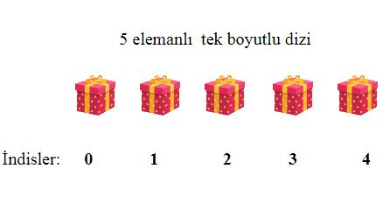
Dizileri Tanıyalım!
Diziler tek boyutlu ve çok boyutlu olmak üzere ikiye ayrılır.
Tek Boyutlu Diziler: Tek bir veri türü içeren ve birden fazla değişkeni bir arada tutmaya yarayan veri yapısıdır.

Slide 6
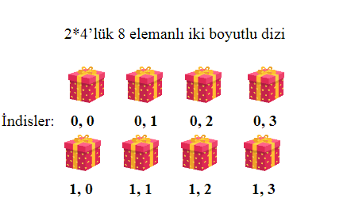
Dizileri Tanıyalım!
Diziler tek boyutlu ve çok boyutlu olmak üzere ikiye ayrılır.
Çok Boyutlu Diziler: Dizilerin elemanları da bir dizi tutabilir. Bu dizileri ifade etmek için dizilerin dizisi ya da dizilerden oluşan diziler ifadesi kullanılır. Yanda iki boyutlu dizi örneği verilmektedir.

Slide 7
Dizileri Tanıyalım!
ANKET SORUSU:
Örnekteki diziden son sütunu çıkarsaydık dizinin eleman sayısı kaç olurdu?
5
4
6
8

Slide 8
Dizileri Tanıyalım!
UYARI Ayrıca çok boyutlu bir dizide saklanabilecek toplam eleman sayısı, tüm boyutların çarpımı ile hesaplanabilir.
Yandaki çok boyutlu dizide 2*4, 8 elemanlı dizi anlamına gelir.

Slide 9
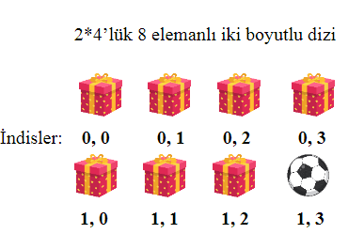
Dizileri Tanıyalım!
Yandaki dizide (1,3) indisli dizi elemanını değiştirsem, dizi bozulur. Sizce neden?
Tahminlerinizi bana sohbetten yazın :)

Slide 10
Dizileri Tanıyalım!
Yandaki dizide (1,3) indisli dizi elemanını değiştirsem, dizi bozulur. Sizce neden?
Tahminlerinizi bana sohbetten yazın :)
UYARI : Dizi elemanları, aynı veri türünde olmalıdır.

Slide 11
Dizi Talimatları
Elinizdeki madeni paraları ya da kağıt ve kalemi kullanarak,
Tek boyutlu bir dizi oluşturun. Dizinin boyutunu ve dizi indislerini dizi elemanlarının altına yazın.
Birinci talimatta oluşturduğunuz tek boyutlu dizinin hemen altına, aynı diziden iki tane daha ekleyin. Bu şekilde elde ettiğiniz çok boyutlu dizinin boyutunu ve dizi elemanlarının indis numaralarını her bir elemanın altına yazın.
PAYLAŞ BİZİMLE!! Oluşturduğunuz dizilerin fotoğrafını çekin ve paylaşılan notlardan linkini gönderdiğim dijital panoya isminizle birlikte fotoğrafı gönderin. Her iki talimatında tek bir fotoğrafta görünüyor olmasına dikkat edelim.

Slide 12
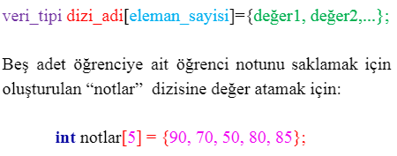
Dizilere Değer Verelim!
Tek Boyutlu Diziler
Uyarı!
Numaralar dizisi bir boyutludur ve 5 elamana sahiptir. Dizi içerisindeki herhangi bir elemana ulaşmak için dizi adı ve ardından eleman indis numarasını içeren köşeli parantezler kullanılır. Yukarıda tanımlanan numaralar dizisinin beşinci elemanına erişmek için şu şekilde bir ifade yazılır:
numaralar[4]
Beş adet öğrenciye ait öğrenci numarasını saklamak için oluşturulan “numaralar” dizisine değer atamak için:
int numaralar[5] = {90, 70, 50, 80, 85};

Slide 13
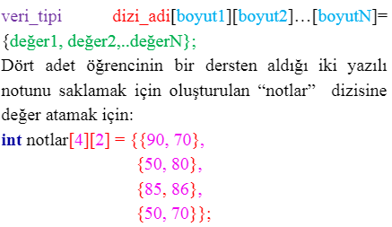
Dizilere Değer Verelim!
Çok Boyutlu Diziler
Uyarı!
Notlar dizisi 4*2 = 8 elemana sahiptir. Dizi içerisindeki herhangi bir elemana ulaşmak için dizi adı ve ardından eleman indis numarasını içeren köşeli parantezler kullanılır.
sayilar [2][2] dizisi için eleman indis numarası;
sayilar[0][0] : birinci satır ilk eleman
sayilar[0][1] : birinci satır ikinci eleman
sayilar[1][0] : ikinci satır birinci eleman
sayilar[1][1] : ikinci satır ikinci eleman
Dört adet öğrencinin bir dersten aldığı iki yazılı notunu saklamak için oluşturulan “notlar” dizisine değer atamak için:
int notlar[4][2] = {{90, 70},
{50, 80},
{85, 86},
{50, 70}};

Slide 14
Dizilere Değer Verelim!
Çok Boyutlu Diziler
Dikkat!
Çok boyutlu bir dizide istediğiniz sayıda boyuta sahip olabilirsiniz. Ancak, çok fazla boyut tanımlamanız bilgisayarın belleğini hızlı bir şekilde doldurabilir.
Çok boyutlu dizilerin en basit formu iki boyutlu dizilerdir. İki boyutlu bir dizi, dizi elemanlarının da bir dizi olması halidir.
int notlar [4][2][5];
Yukarıdaki notlar dizisi 3 boyutlu bir dizidir.
Uyarı! Notlar dizisi 4*2*5 = 40 elemana sahiptir.

Slide 15
Dizilere Değer Verelim!
Tek Boyutlu Diziler
Çok Boyutlu Diziler
Beş adet öğrenci adlarının ilk harflerini saklamak için oluşturulan “harfler” dizisine değer atamak için:
char harfler [ ] = {'H', 'K', 'A', 'R', 'S'};
Beş adet öğrenci ad ve soyadlarının ilk harflerini saklamak için oluşturulan “harfler” dizisine değer atamak için:
char harfler[2] [5] = {{'H', 'K', 'A', 'R', 'S'},
{'M', 'N', 'P', 'S', 'D'} };
Uyarı! Dizi eleman sayısını boş bırakırsanız, derleyici dizi boyutunun ne olacağına kendisi karar verecektir.
Uyarı! Başlangıç değeri ataması gerçekleştirilmiştir. Değer atamada bu yöntem satır ve sütunları gösterdiği için daha çok tercih edilir.

Slide 16
Dizilere Değer Verelim!
Anket: Bu diziye 6. öğrencinin notu 75 olarak eklense, yeni dizi hakkında aşağıdakilerden hangisi hatalı olur?
int notlar [5] = {90, 70, 50, 80, 85, 75};
int notlar [ ] = {90, 70, 50, 80, 85, 75};
int notlar [6] = {90, 70, 50, 80, 85, 75};
int notlar [8] = {90, 70, 50, 80, 85, 75};
Beş adet öğrenciye ait öğrenci notunu saklamak için oluşturulan “notlar” dizisine değer atamak için:
int notlar[5] = {90, 70, 50, 80, 85};

Slide 17
Dizilere Değer Verelim!
Dikkat!
Dizideki toplam öğrenci sayısı soruda belirtilmemiştir. Buna göre D seçeneğindeki dizi eleman sayısı 8’dir, ancak 6 öğrenci notu eleman olarak tanımlanmıştır. Bu durumda 7 ve 8. elemanların değerleri 0 olarak algılanır.
Aşağıdaki iki tanımlamada aynıdır.
int notlar [8] = {90, 70, 50, 80, 85, 75};
int notlar [8] = {90, 70, 50, 80, 85, 75, 0, 0};
Anket: Bu diziye 6. öğrencinin notu 75 olarak eklense, yeni dizi hakkında aşağıdakilerden hangisi hatalı olur?
int notlar [5] = {90, 70, 50, 80, 85, 75};
int notlar [ ] = {90, 70, 50, 80, 85, 75};
int notlar [6] = {90, 70, 50, 80, 85, 75};
int notlar [8] = {90, 70, 50, 80, 85, 75};

Slide 18
Dizilere Değer Verelim!
char harfler[2] [5] = {{'H', 'K', 'A', 'R', 'S'},
{'M', 'N', 'P', 'S', 'D'} };
Anket: Örnekteki harfler dizisinde (1,2) numaralı indis’ten önce gelen dizi elemanı hangisidir?
N
M
K
D

Slide 19
Dizilere Değer Verelim!
char harfler[2] [5] = {{'H', 'K', 'A', 'R', 'S'},
{'M', 'N', 'P', 'S', 'D'} };
İndisler:
(0,0) = H
(0,1) = K
(0,2) = A
(0,3) = R
(0,4) = S
Anket: Örnekteki harfler dizisinde (1,2) numaralı indis’ten önce gelen dizi elemanı hangisidir?
N
M
K
D
(1,0) = M
(1,1) = N
(1,2) = P
(1,3) = S
(1,4) = D

Slide 20
Döngülerle Diziler
Dizilere ilk değer atamanın diğer bir yolu da döngüleri kullanmaktır. Bunu gerçekleştirmek için, önce diziyi normalde yaptığımız gibi tanımlar ve daha sonra oluşturacağımız döngü içerisinde istediğimiz değerleri atarız.
Problem: Fatma öğretmen sınıfındaki beş öğrencisinin Matematik sınav notlarını bir program kullanarak listelemek istemektedir. Bunun için öğrencilerinden biri aşağıdaki kodları tasarlamaktadır.
#include <iostream>
using namespace std;
int main ( )
{
int notlar[5];
int i;
for(i=0; i<5; i++){
cout << i+1 << ". ogrenci notunu giriniz: ";
cin >> notlar[i];
}
return 0;
}

Slide 21
Döngülerle Diziler: Grup Çalışması
5 arkadaşın yaş bilgilerini değişkende saklama ve ekrana yazdırma görevini yürüten program yanda verilmektedir.
Sizce bu kod satırlarını döngü kullanarak yazmak mümkün müdür?
Şimdi Sıra Sizde :)
Gruplara dağılalım.
Süre 10 dk.
#include <iostream> using namespace std; int main() { int yas1 = 15; int yas2 = 14; int yas3 = 17; int yas4 = 12; int yas5 = 16; cout << "1. arkadasimin yasi: " << yas1 << endl; cout << "2. arkadasimin yasi: " << yas2 << endl; cout << "3. arkadasimin yasi: " << yas3 << endl; cout << "4. arkadasimin yasi: " << yas4 << endl; cout << "5. arkadasimin yasi: " << yas5 << endl; return 0; }

Slide 22
Dizilerle Kodlayalım: Grup Çalışması
Görevlerin her biri gruplara göre değişen kod satırları içermektedir. Ancak bu kod satırlarında programın düzgün çalışmasını sağlayan dizi tanımlama satırları eksiktir. Buna göre eksik kodları tamamlayarak, programın düzgün çalışmasını sağlayınız.
Koda ilişkin ekran çıktısını grup olarak dijital panoya yükleyiniz.
Şimdi Sıra Sizde :)
Gruplara dağılalım.
Süre 15 dk.

Slide 23
Kodlama Ekibi: Bireysel Çalışması
Haftalık oyun oynayan üç arkadaşın oyun sonunda aldıkları puanların ilk iki haftası aşağıda verilmiştir.
Grup 1: Oyuncuların ilk hafta puanlarını sırayla aşağıdaki gibi ekrana yazdıran kod satırlarını yazınız.
Grup 2: Oyuncuların ikinci hafta puanlarını sırayla aşağıdaki gibi ekrana yazdıran kod satırlarını yazınız.
Oyuncu | Puan
Ayşe | 1 | 0 | 1
Burcu | 0 | 0 | 0
Can | 0 | 2 | 0
Oyuncu | Puan
Ayşe | 1 | 1 | 1
Burcu | 2 | 0 | 0
Can | 0 | 2 | 0
Hafta 1:
Hafta 2:

Slide 24
Kodlama Ekibi: Grup Çalışması
Haftalık oyun oynayan üç arkadaşın oyun sonunda aldıkları puanların ilk iki haftası aşağıda verilmiştir. Üçüncü hafta ise ilk iki haftanın puan toplamından oluşmalıdır. Buna göre bu üç arkadaşın üçüncü hafta puanlarını ekrana yazdıran programı tasarlayınız.
Oyuncu | Puan
Ayşe | 1 | 0 | 1
Burcu | 0 | 0 | 0
Can | 0 | 2 | 0
Oyuncu | Puan
Ayşe | 1 | 1 | 1
Burcu | 2 | 0 | 0
Can | 0 | 2 | 0
Hafta 1:
Hafta 2:
Oyuncu | Puan
Ayşe | ? | ? | ?
Burcu | ? | ? | ?
Can | ? | ? | ?
Hafta 3:

Slide 25
Kodlama Ekibi: Grup Çalışması
İpucu!
Haftalık oyun oynayan üç arkadaşın oyun sonunda aldıkları puanların ilk iki haftası aşağıda verilmiştir. Üçüncü hafta ise ilk iki haftanın puan toplamından oluşmalıdır. Buna göre bu üç arkadaşın üçüncü hafta puanlarını ekrana yazdıran programı tasarlayınız.
İlk hafta ve ikinci hafta skorlarını ekrana yazdıran kod satırlarını birleştirin. Bu iki skorların toplamını ekrana yazdıran yeni kod satırlarını oluşturun. Şimdi elinizde temel problemi çözecek kod satırı parçaları vardır. Bunları bir araya getirerek temel problemin çıktısını oluşturacak programı çalıştırın.

Slide 26
Farkı Keşfedelim!
Kod Çıktısı
#include<iostream>
using namespace std;
int main()
{
char dizi[4];
char katar[5];
int i;
cout << "İlk ismin karakterlerini giriniz: " << endl;
for(i=0; i < 4; i++) {
cin >> dizi[i];
}
cout << "İkinci ismin karakterlerini giriniz: " << endl;
for(i=0; i < 4; i++) {
cin >> katar[i];
}
katar[4] = '\0';
cout << "İlk isim: ";
for(i=0; i < 4; i++) {
cout << dizi[i];
}
cout << "\nİkinci isim: ";
cout << katar;
return 0;
}
İlk ismin karakterlerini giriniz: A r d a İkinci ismin karakterlerini giriniz: D u r u İlk isim: Arda İkinci isim: Duru

